Slide 1
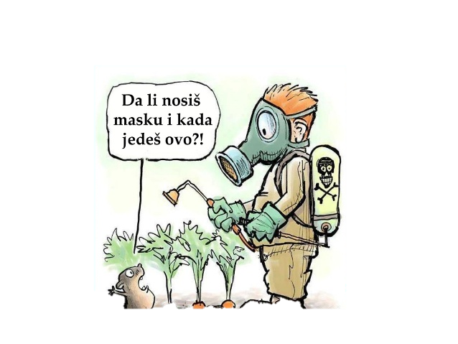
Zagađivanje i zaštita životnih namirnica

Slide 2
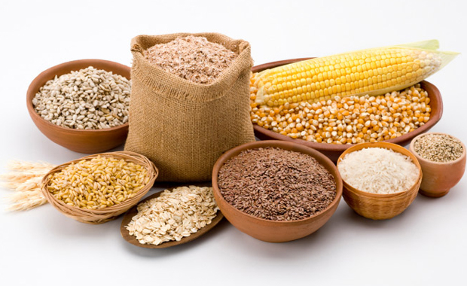
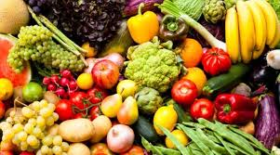
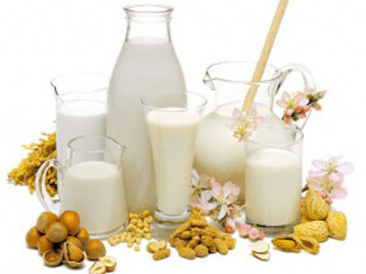
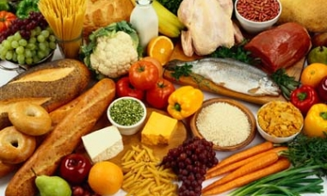
Šta je hrana?
hranljive materije neophodne živim bićima, jer kao izvori energije omogućavaju odvijanje životnih procesa

Slide 3
Hrana je izvor energije
Izvor energije (ugljenih hidrata, proteina, masti), vitamina, minerala

Slide 4
Životne namirnice
Životne namirnice su prerađen ili neprerađen oblik različitih izvora energije koje čovjek koristi kao hranu ili piće

Slide 5
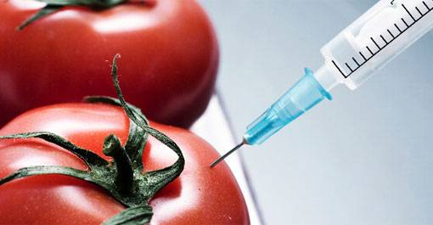
Kako se hrana zagađuje?
Zagađivanjem vode, vazduha i zemljišta zagađuje se i hrana. Životinje se hrane biljkama zagađenim pesticidima i drugim hemijskim materijama, a ljudi se hrane i biljkama i proizvodima životinjskog porijekla i tako se truju hranom.

Slide 7
Izvori zagađenja hrane
1. Industrija
( prehrambena) Direktno
2. Poljoprivreda
3. Saobraćaj Indirektno (preko
4. Domaćinstva zagađene vode,
vazduha i zemljišta)

Slide 8
Hemijsko zagađenje hrane
hemijske materije koje zagađuju hranu
1. Aditivi
2. Pesticidi
3. Vještačka (mineralna) đubriva
4. Teški metali

Slide 9
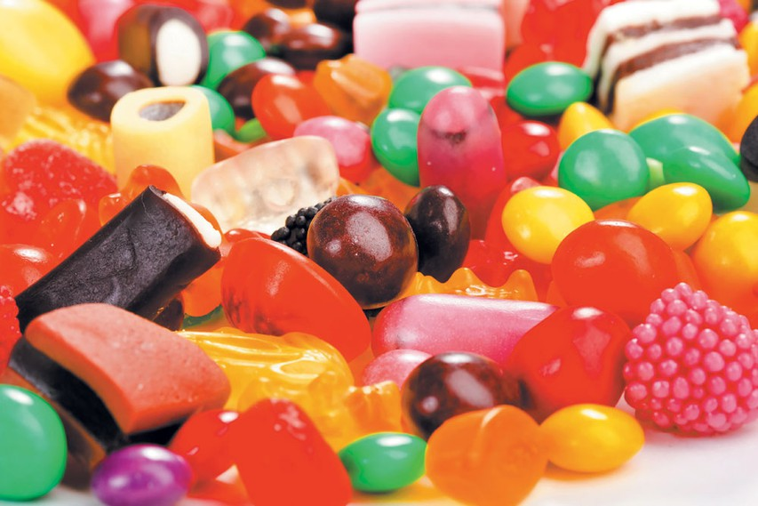
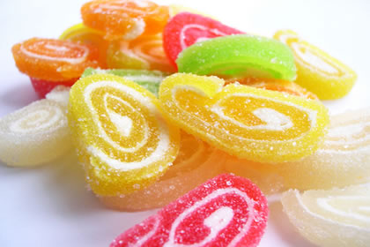
Aditivi (dodaci hrani)
Hemijska jedinjenja koja se u malim količinama dodaju hrani radi poboljšanja ukusa, boje, mirisa, čvrstine i kako bi im se produžio rok trajanja.
proizvodi prehrambene industrije se danas ne mogu zamisliti bez raznih aditiva

Slide 10
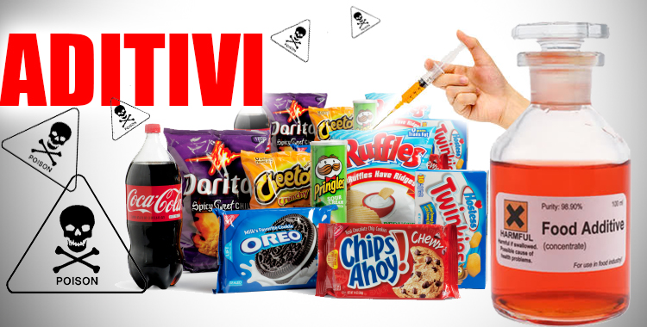
Tipovi aditiva:
1.Konzervansi
2.Boje
3.Zaslađivači
4.Arome
5.Emulgatori i stabilizatori

Slide 11
Konzervansi:
koriste se za produžavanje roka trajanja hrane. Prirodni konzervansi su kuhinjska i morska so, šećeri i organske kiseline. Hemijski konzervansi mogu imati štetne posljedice po ljudski organizam a na proizvodima se označavaju slovom E i brojem.

Slide 13
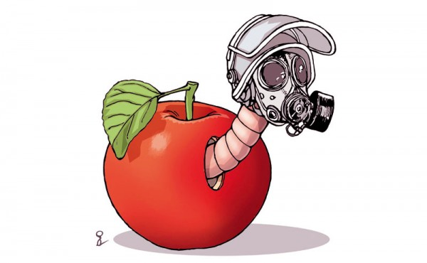
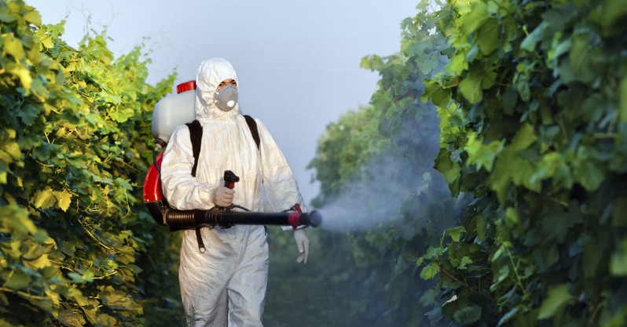
Pesticidi
Hemijska jedinjenja koja se koriste u poljoprivredi, šumarstvu, komunalnoj higijeni za suzbijanje različitih štetočina

Slide 14
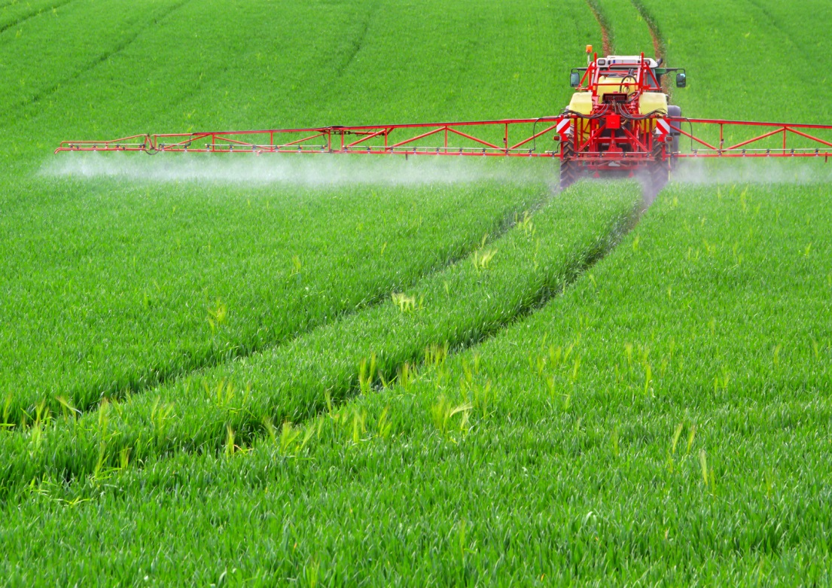
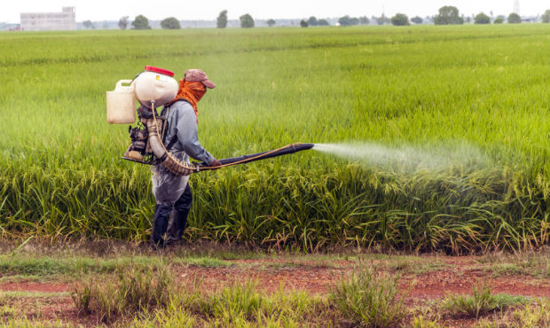
Tipovi pesticida
Herbicidi
Insekticidi
Fungicidi
Rodenticidi

Slide 15
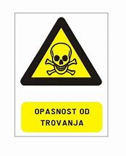
Važno!
Pesticidi su otrovi koji mogu izazvati trovanje, neplodnost, kancer
Preko biljne hrane dospijevaju i u životinjske proizvode-mlijeko,meso,jaja
Svako korišćenje pesticida sa sobom nosi negativne posljedice na ekosistem u kome se primjenjuje i okolne ekosisteme
Smanjenje upotrebe pesticida je jedan od temelja održive poljoprivrede i ideja održivog razvoja

Slide 16
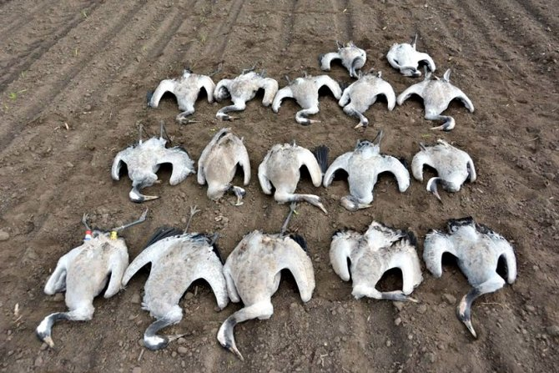
Stradanje zaštićenih vrsta od nacionalnog i međunarodnog značaja
Insekticid Furadan
24.aprila 2014.god. je pronađeno cijelo jato od 19 otrovanih ždralova na njivama istočno od Čoke (Vojvodina,Srbija). Ptice su se otrovale jedući sjeme kukuruza tretiranog ovim insekticidom

Slide 17
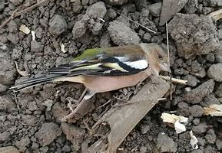
Masovni pomor životinja kod Vršca
Oktobra 2018.god, za dva dana kod Vršca stradalo je 70 životinja (55 golubova,6 gugutki,jedna zeba, 6 koza i jedna mačka)
Uzrok trovanja je sjeme pšenice tretirane furadanom

Slide 18
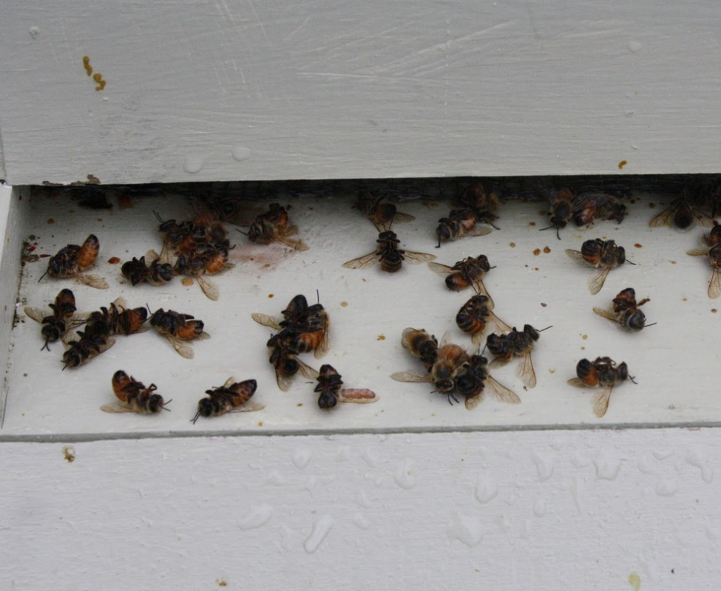
Pomor pčela
Primjeri pomora pčela zbog prskanja obližnjih voćnjaka insekticidom u vrijeme cvjetanja vrlo su česti

Slide 19
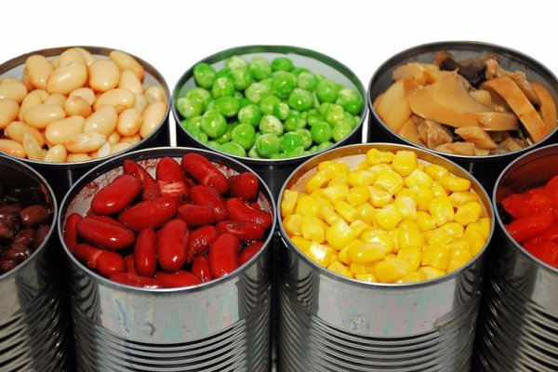
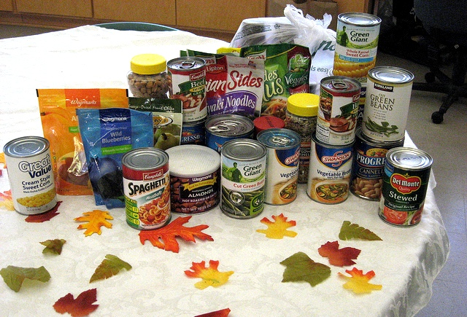
Teški metali
u hranu dospijevaju iz uređaja i pribora za proizvodnju i pakovanje hrane ili preko ambalaže u kojoj se hrana nalazi
To su olovo, živa,cink, bakar i njihova jedinjenja. Mogu izazvati niz zdravstvenih komplikacija

Slide 21
Biološko zagađenje hrane
Izazivaju ga:
1.Bakterije i praživotinje
2.Virusi
3.Gljivice
4.Paraziti
5.Druge životinje(glodari,insekti)
Izazivači su različitih infektivnih(zaraznih) oboljenja (dizenterija, salmonela, trbušni tifus, kolera i dr.)

Slide 23
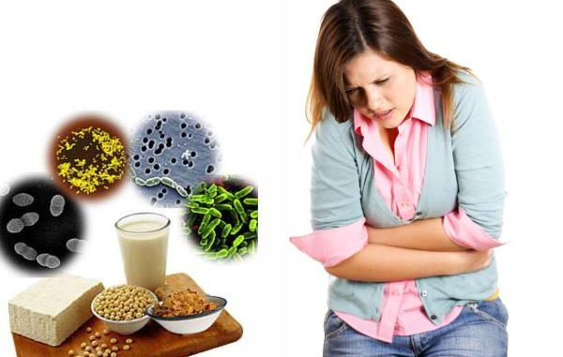

Slide 24
Zaštita hrane od zagađenja
Pesticidi se trebaju primjenjivati prema uputstvu proizvođača
Vještačke dodatke treba zamijeniti prirodnim
Održavanje lične higijene radnika koji rade u dodiru sa namirnicama
Obavljanje redovnih higijenskih kontrola ispravnosti proizvoda u trgovinama i proizvodnim pogonima

Slide 26
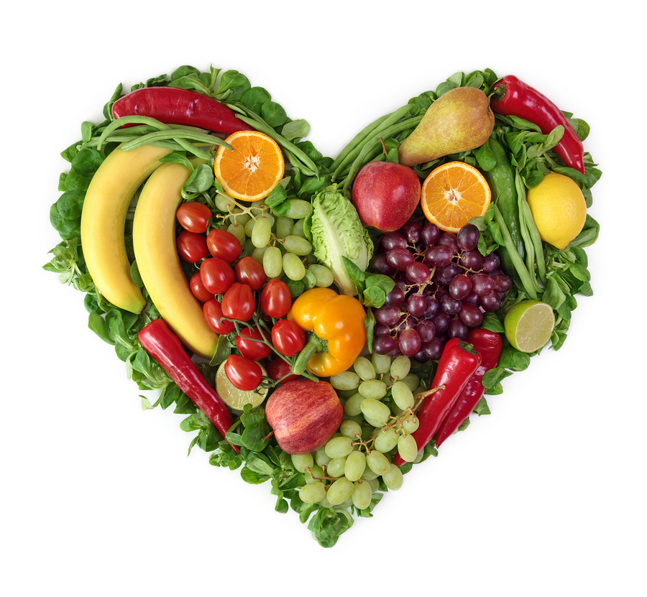
Hvala na pažnji!!!
*Učenici geografske i biološke sekcije OŠ „Ivo Andrić“- Banja Luka

